Slide 1

SISTEM DE IRIGARE
Student: Bandics Daniel, David Dana, Demeter Reka
Prof. universitar:
Notes:
1

Slide 2
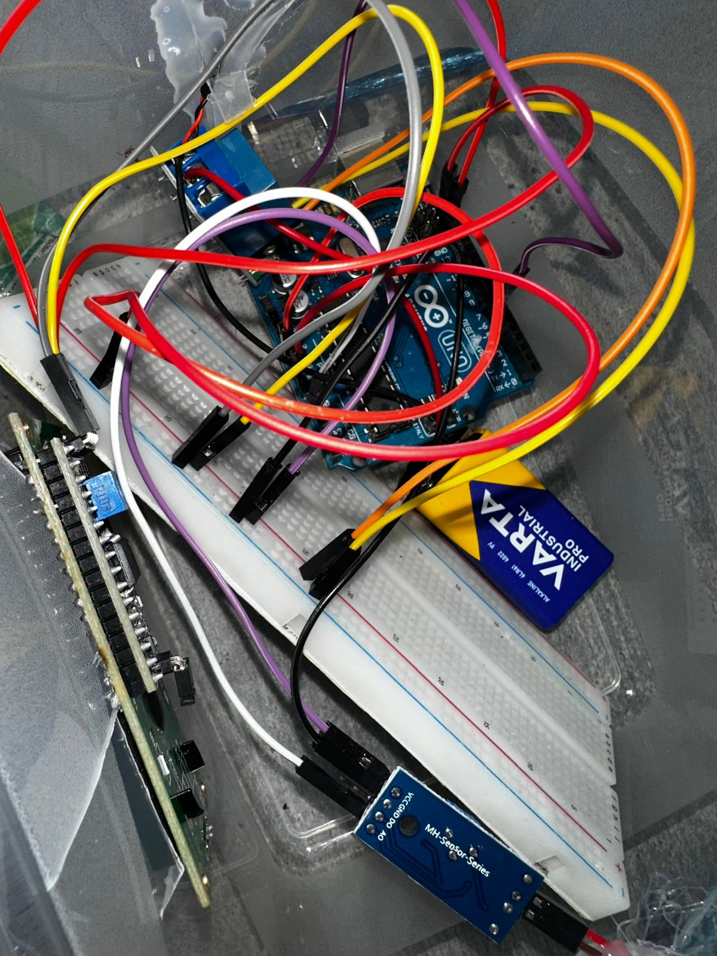
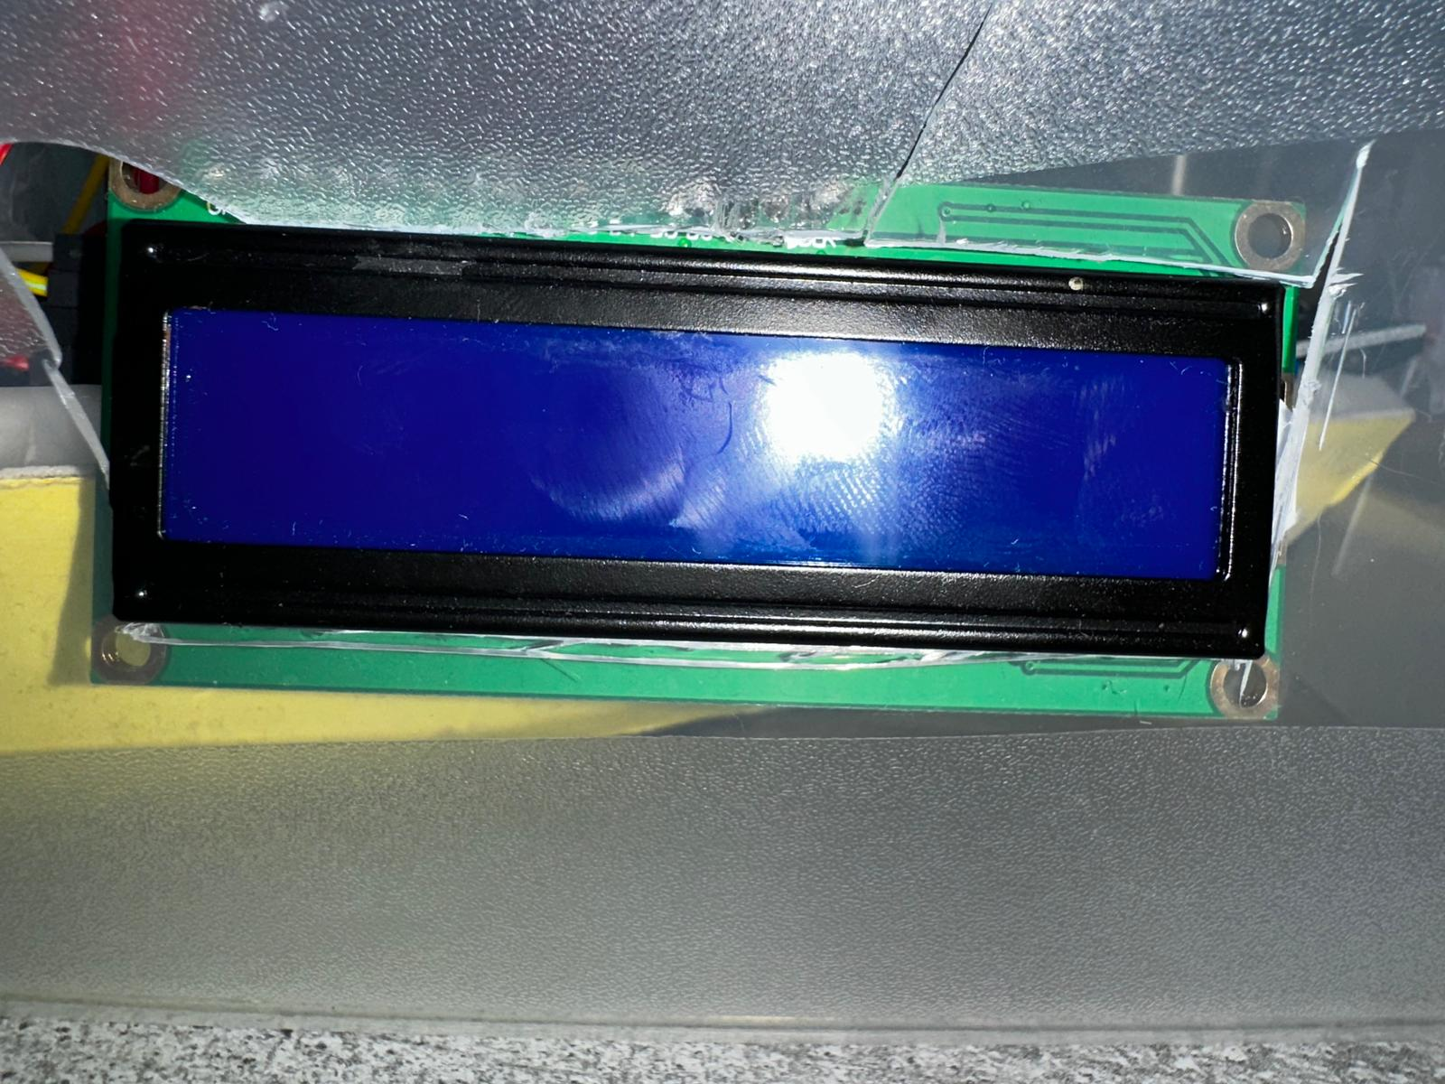
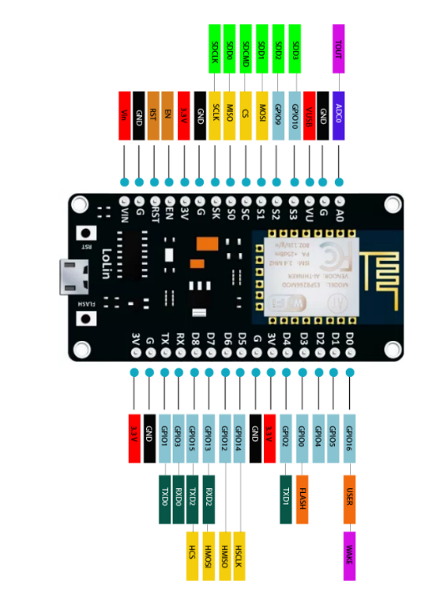
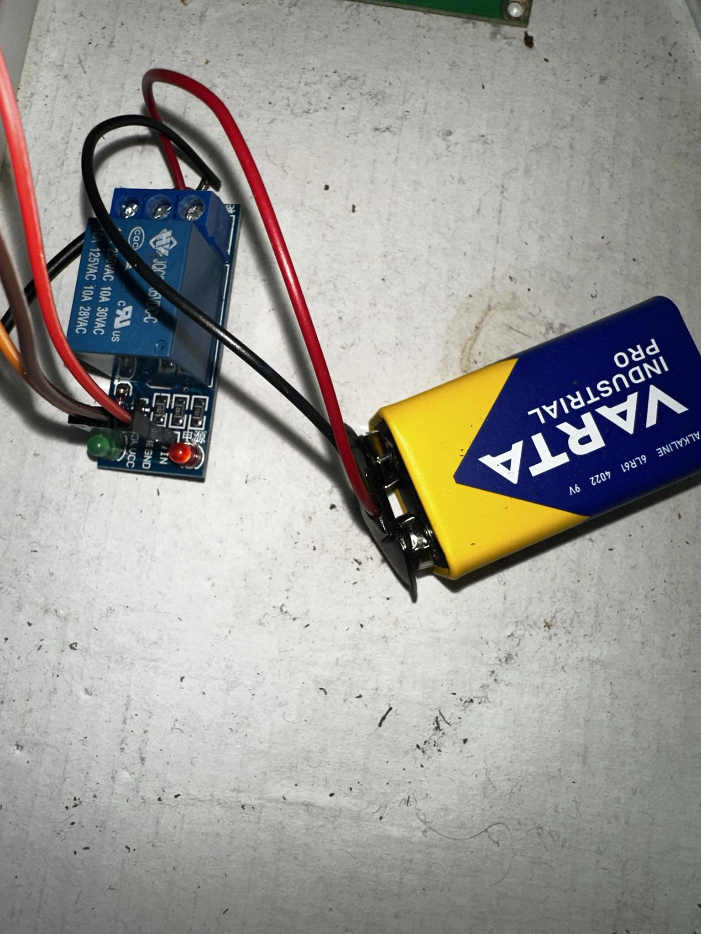
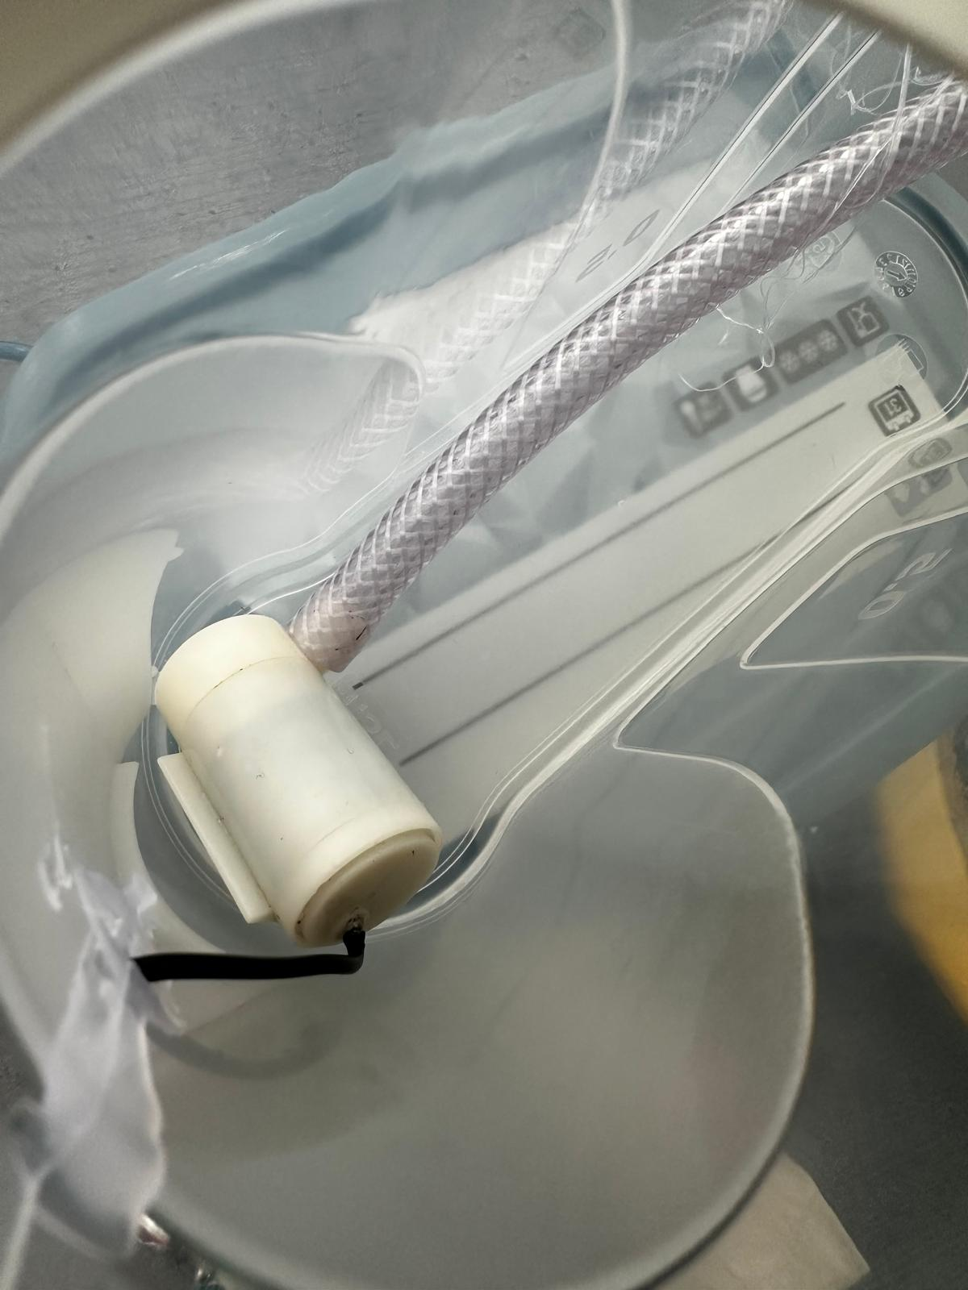
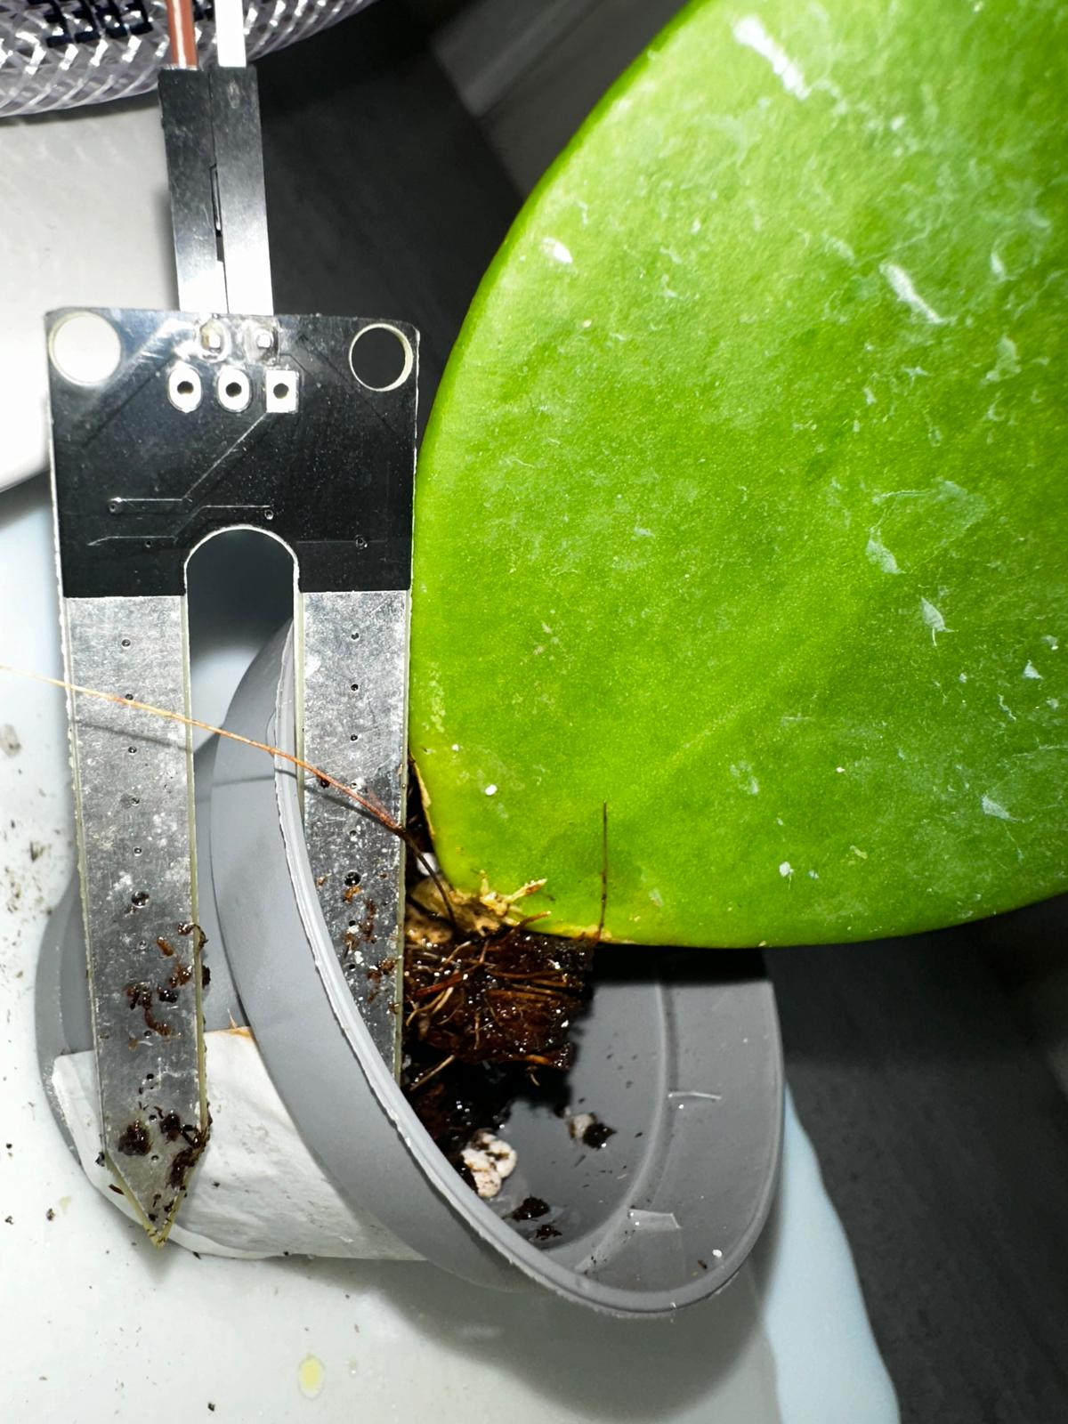
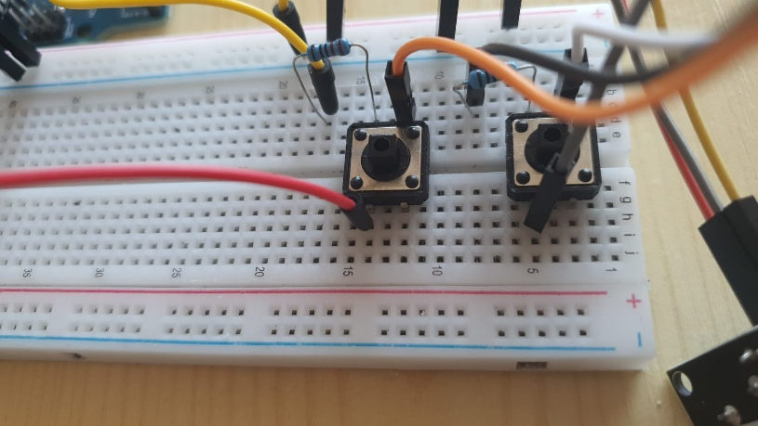
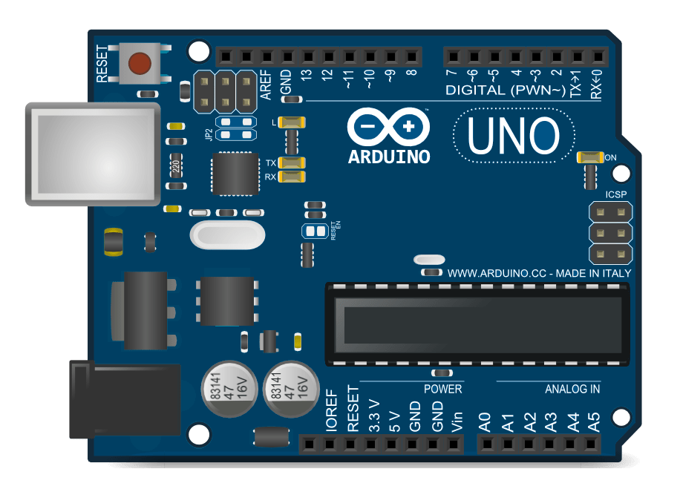
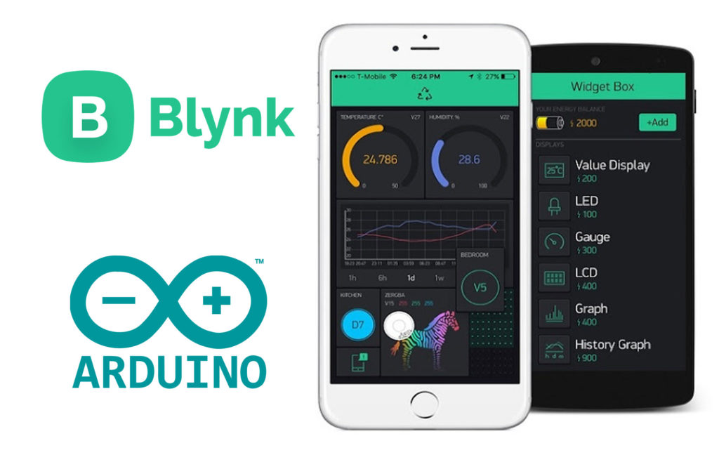
Ce am folosit

Slide 3
Modul de funcționare
Senzorul de umiditate amplasat in ghiveci citeste cat de umed este solul. Daca acesta ajunge intre niste valori presetate atunci acesta se va porni pentru a uda planta.
Exista 2 moduri de functionare: Automat, cand tot sistemul de irigatie se realizaeaza singur si un mod manual in care este nevoie de interventia omului pentru a porni sau opri pompă.

Slide 4

Butoanele fizice
Cel de jos e pentru selectarea modurilor
Cel de sus pentru a porni manual pompa

Slide 5
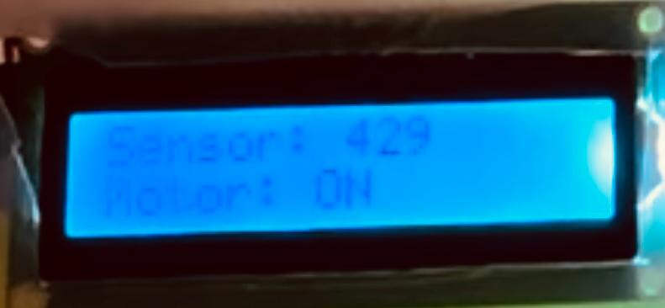
Control
Dacă senzorul de umiditate este mai mic sau egal decât 425, motorul va fi pornit pentru a menține nivelul de umiditate
Dacă senzorul de umiditate este mai mare decât 425, motorul se va opri pentru a preveni excesul de umiditate.

Slide 6
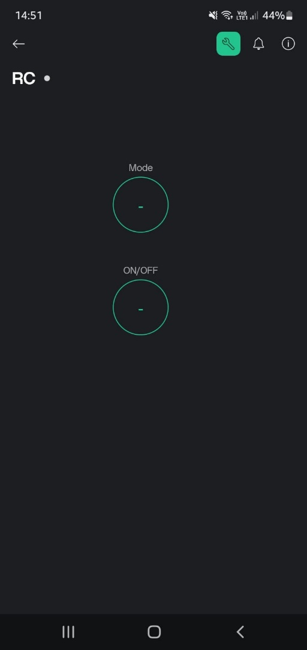
Aplicația Blynk
asta e interfata din aplicatie
în aplicație trebuie apăsat de 2 ori pe butoane ca să funcționeze

Slide 7
Autotestare
Dacă se defectează un senzor primesc un mesaj pe ecranul LCD

Slide 8

Mulțumesc pentru atenție

